Slide 1
РАСПРЕДЕЛЕНИЕ СЛУЧАЙНОЙ ВЕЛИЧИНЫ
Студент: Тунян Эдмон Гарникович
Группа: 607-91
Курс: 2

Slide 2

Случайная величина
это величина, которая в результате опыта может принимать то или иное значение, причём до завершения опыта неизвестно какое.

Slide 3
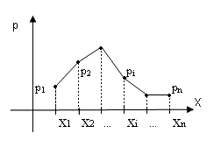
Закон распределения
это любое правило, устанавливающее соответствие между значениями случайной величины и вероятностями ее наступления.

Slide 4
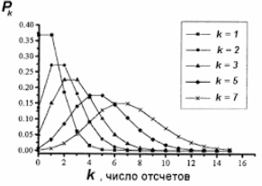
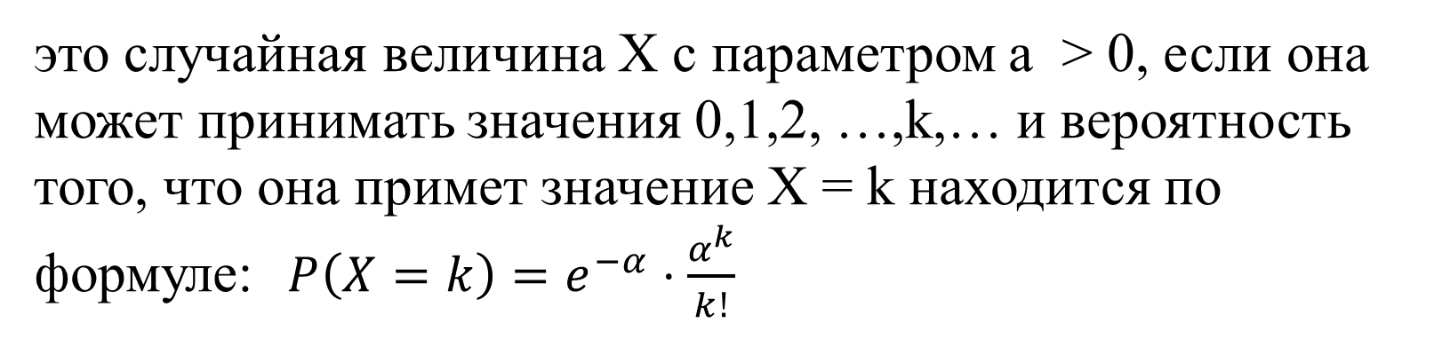
Распределение Пуассона
это случайная величина Х c параметром a > 0, если она может принимать значения 0,1,2, …,k,… и вероятность того, что она примет значение Х = k находится по формуле:$P\left(X=k\right)=ⅇ^{−α}⋅\frac{α^{k}}{k!}$

Slide 5
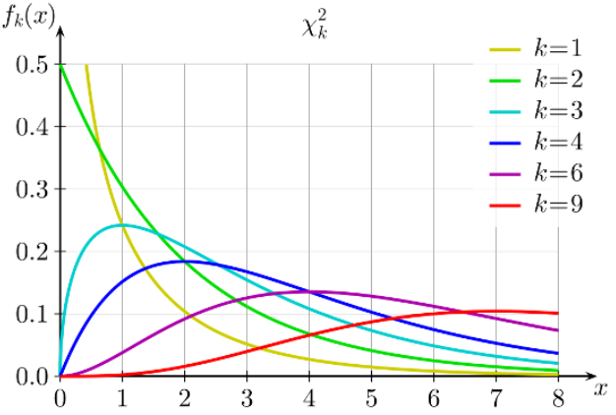

Распределение Пирсона
это квадрат суммы распределения независимых случайных величин U1,U2,...,Uk.

Slide 6
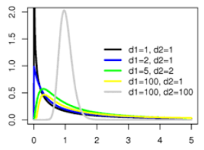
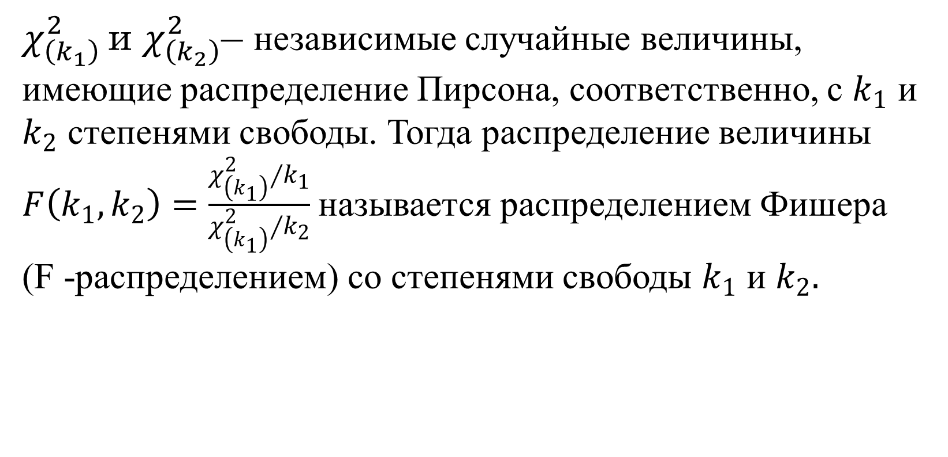
Распределение Фишера
$χ_{\left(k_{1}\right)}^{2}$ и $χ_{\left(k_{2}\right)}^{2}$– независимые случайные величины, имеющие распределение Пирсона, соответственно, с $k_{1}$ и $k_{2}$ степенями свободы. Тогда распределение величины $F\left(k_{1},k_{2}\right)=\frac{χ_{\left(k_{1}\right)}^{2}∕k_{1}}{χ_{\left(k_{1}\right)}^{2}∕k_{2}}$называется распределением Фишера (F -распределением) со степенями свободы $k_{1}$ и $k_{2}.$

Slide 7
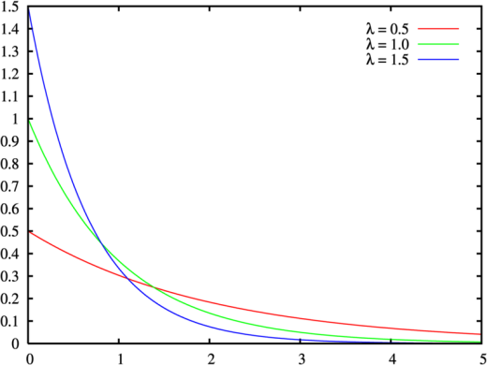
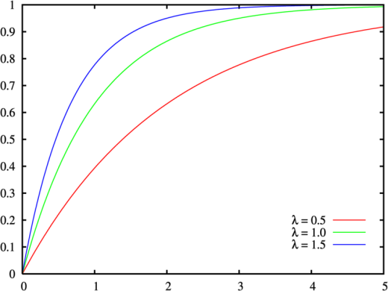
Экспоненциальное (показательное) распределение
СВ - время между двумя последовательными свершениями одного и того же события
λ – среднее число событий на единицу времени.
Функция вероятности Функция распределения
Основные характеристики:
Основные характеристики:

Slide 8
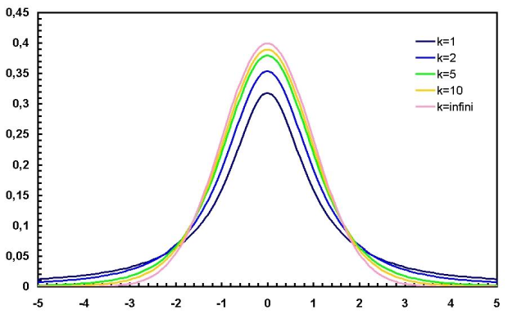
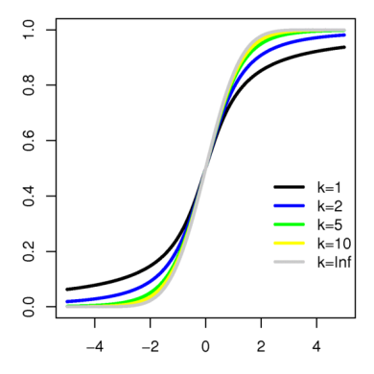
Распределение Стьюдента
Функция вероятности Функция распределения
Основные характеристики :

Slide 9
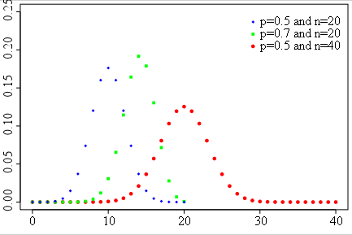
Биномиальное распределение
СВ - число успехов в серии из n испытаний
Формула Бернулли
где 0 < p < 1,
q = 1 – p,
k = 0, 1, …, n,

Slide 10
Спасибо за внимание!!!
Студент: Тунян Эдмон
Почта: edmon.tunyan.2015@mail.ru

